Slide 1
Проект «Агроклассы в школах Приморья»

Slide 2
Проект «Агроклассы в школах Приморья»
Основные цели проекта:
Повышение эффективности профориентационной работы среди обучающихся общеобразовательных организаций
Оказание помощи сельской молодежи в вопросах профессиональной ориентации в рамках развития агропромышленного комплекса, а также карьерного и личностного роста
Формирование у молодежи личностных потребностей в трудовой деятельности и социальной активности посредством приобщения их в общественной и научной деятельности
Вовлечение молодых людей в предпринимательскую деятельность в агропромышленном комплексе Приморского края
Социальная адаптация и психологическое сопровождение молодежи
Создание системы работы по повышению социального статуса и престижа аграрных профессий, совершенствование работы по поддержанию положительного имиджа аграрных профессий в профессиональных, академических и деловых сообществах

Slide 4
Муниципальное бюджетное общеобразовательное учреждение «Средняя школа с. Анучино Анучинского муниципального округа Приморского края»
Цель: Повышение профессиональной и социальной активности обучающихся в профессиональном самоопределении.
Задачи:
- Формировать мотивацию к выбору рабочих профессий;
-Формировать у обучающихся положительное отношение к рабочей профессии пчеловода;
- Развивать творческий потенциал обучающихся.
Состав – 15 человек,
обучающиеся 6-7 классов
Дата создания – сентябрь 2022 года

Slide 5
Практическое занятие «Изучение строения медоносной пчелы»

Slide 8
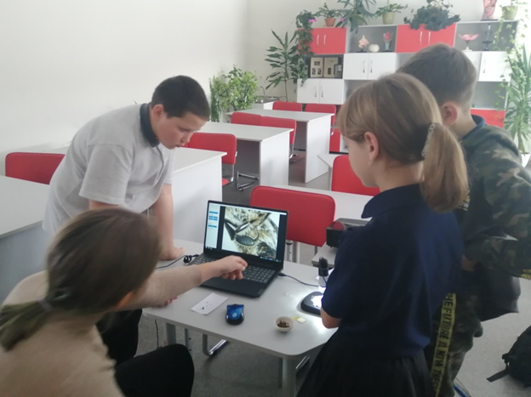

Slide 9
Практическое занятие «Медовое лакомство»
05.11.2022 г.

Slide 10
05.11.2022 г.

Slide 11
05.11.2022 г.

Slide 12
05.11.2022 г.

Slide 13
05.11.2022 г.

Slide 15
В гостях у пчеловода (экскурсия на пасеку)
30.10.2022 г.

Slide 16
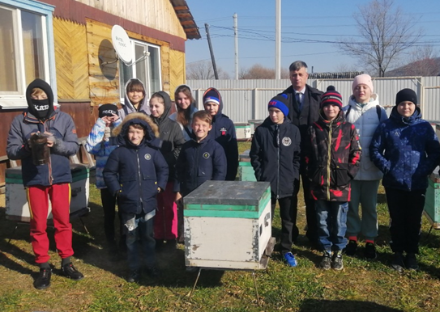
30.10.2022 г.

Slide 17
30.10.2022 г.

Slide 18
30.10.2022 г.

Slide 19
Экскурсия в ПГСХА
г. Уссурийск
16.04.2023 г.

Slide 21
Мастер-класс:
«Наложение хирургических швов и хирургические инструменты»

Slide 22
Мастер-класс:
«Наложение хирургических швов и хирургические инструменты»

Slide 23
Мастер-класс
«Определение качества молока, яиц, хлеба и овощей

Slide 24
Мастер-класс
«Определение качества молока, яиц, хлеба и овощей»

Slide 25
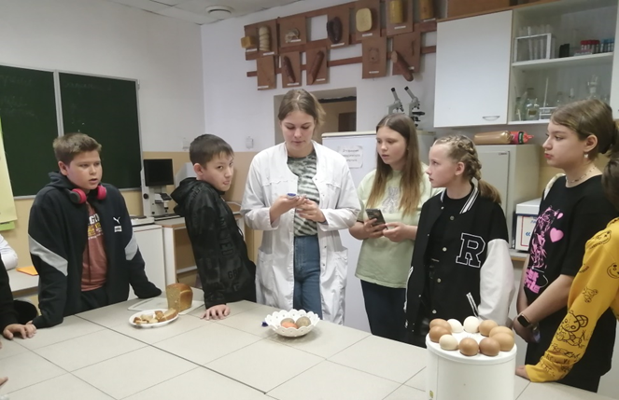
Мастер-класс
«Определение качества молока, яиц, хлеба и овощей»

Slide 26
Мини-лекторий
«Удивительный мир гельминтов и болезни, которые они вызывают»

Slide 27
Мастер-класс
«Сравнительная анатомия костей скелета разных животных»

Slide 28
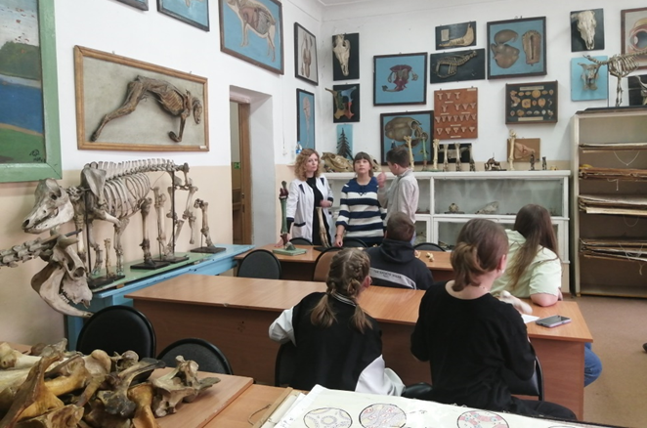
Мастер-класс
«Сравнительная анатомия костей скелета разных животных»

Slide 29
Мастер-класс
«Сравнительная анатомия
костей скелета разных животных»

Slide 30
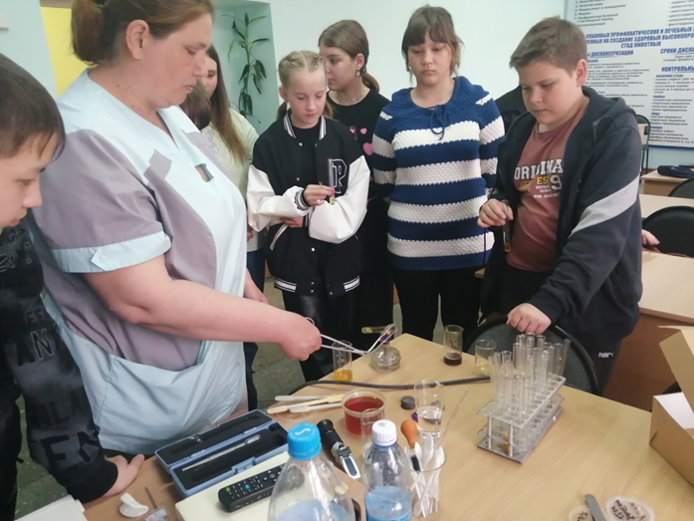
Лабораторное исследование, органолептическая оценка качества меда: наличие механических примесей, падей, определение массовой доли влаги в меду

Slide 31
Лабораторное исследование, органолептическая оценка качества меда:
наличие механических примесей, падей, определение массовой доли влаги в меду

Slide 32
Практическое занятие «Определение качества мёда в домашних условиях»

Slide 36
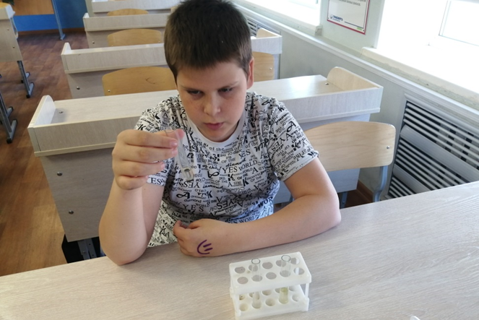

Slide 37
Практическое занятие «Сколачивание рамок и наващивание»
15.04.2023 г.

Slide 38
15.04.2023 г.

Slide 39
15.04.2023 г.

Slide 40
15.04.2023 г.

Slide 41
Практическое занятие «Сборка улья»
16.04.2023 г.

Slide 46
Викторина «Пчелиный диктант»
18.05.2023 г.

Slide 47
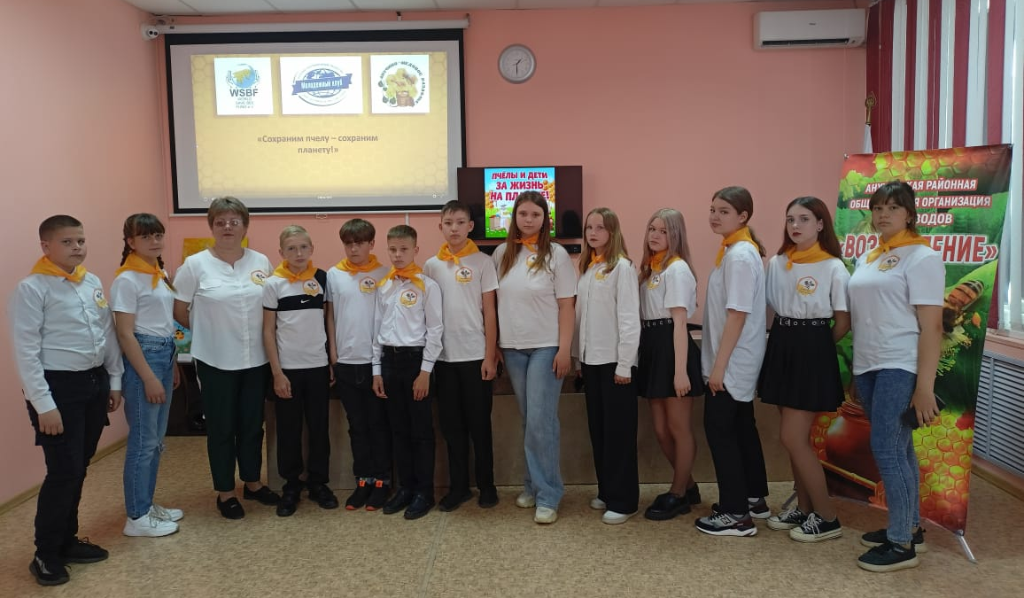

Slide 48
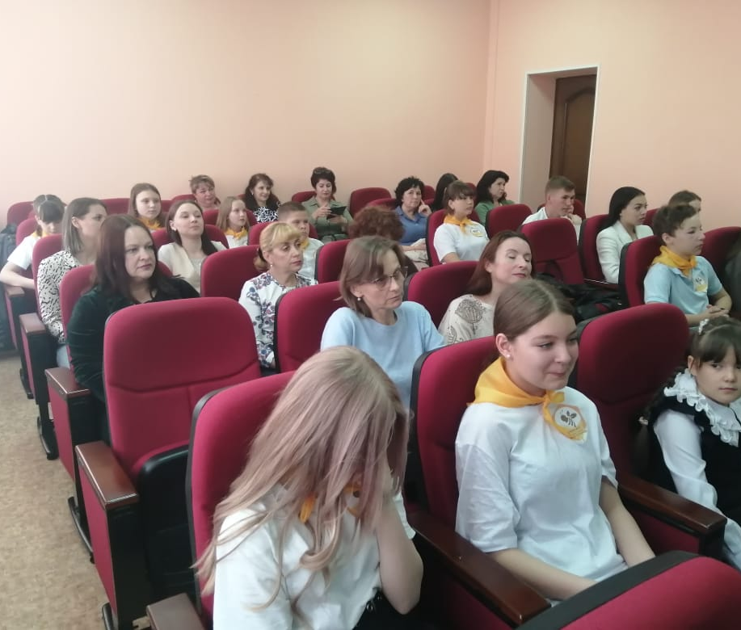
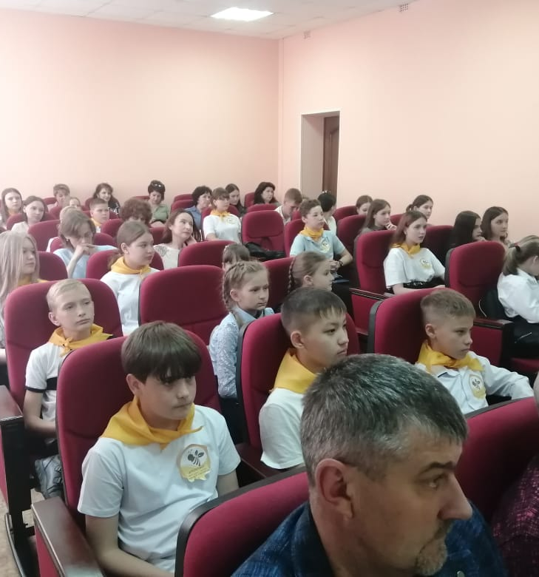

Slide 49
День семейного отдыха, посвященный Международному Дню пчелы

Slide 50
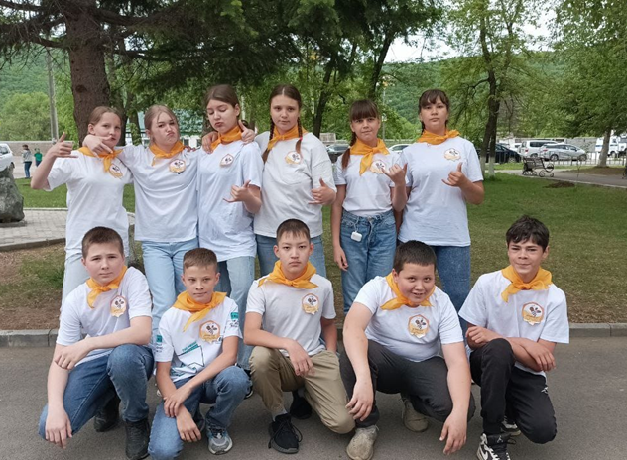
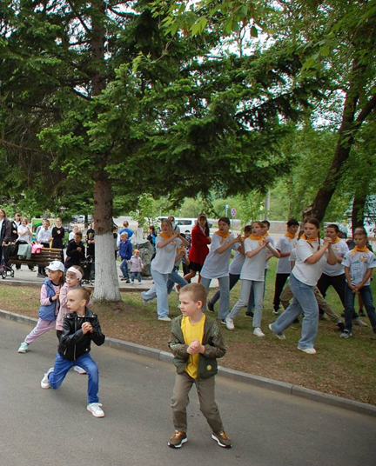
«День пчелы»
20.05.2023 г.

Slide 51
Очный этап Всероссийского конкурса
-2023
ПГСХА г. Уссурийск
21.05.2023 г.

Slide 52
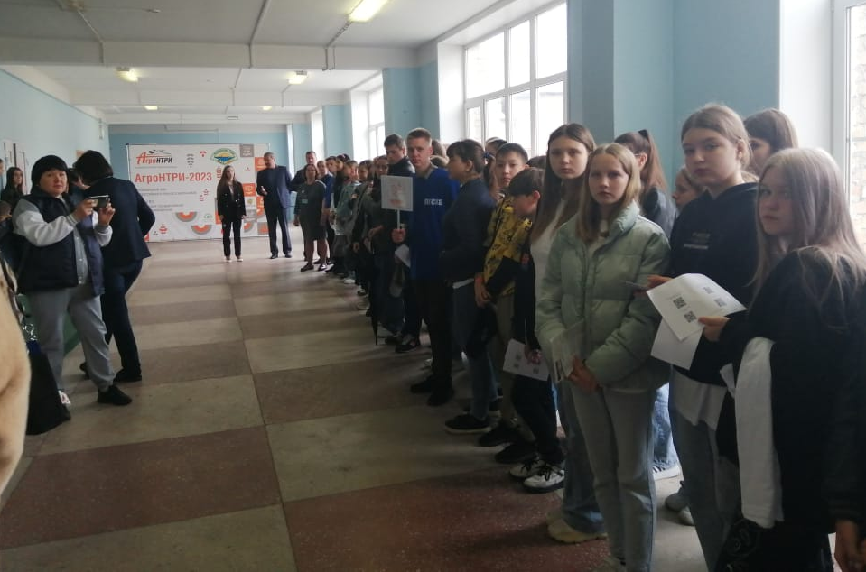
Очный этап Всероссийского конкурса

Slide 53
Очный этап Всероссийского конкурса
Сборка «Умного улья»

Slide 54
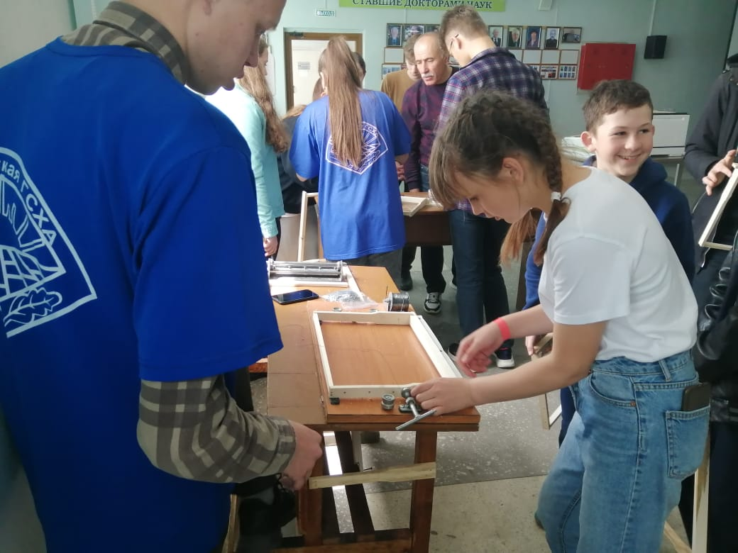
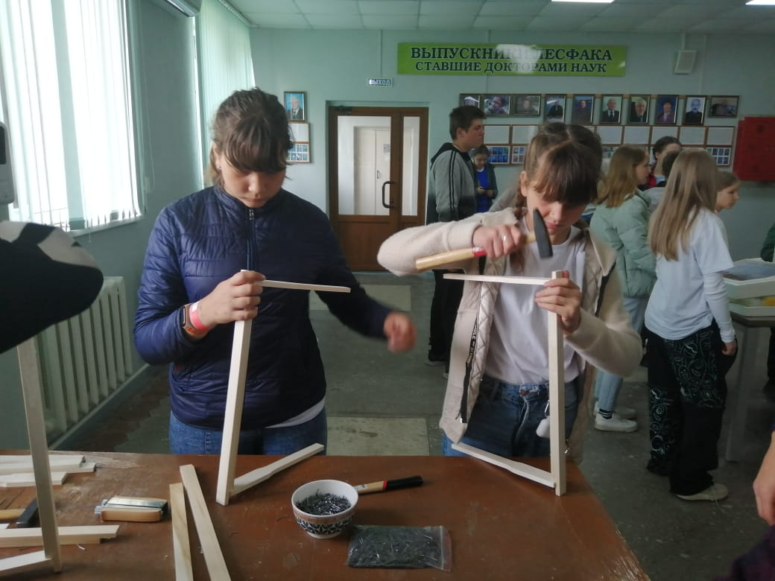
Очный этап Всероссийского конкурса
Изготовление рамок

Slide 55
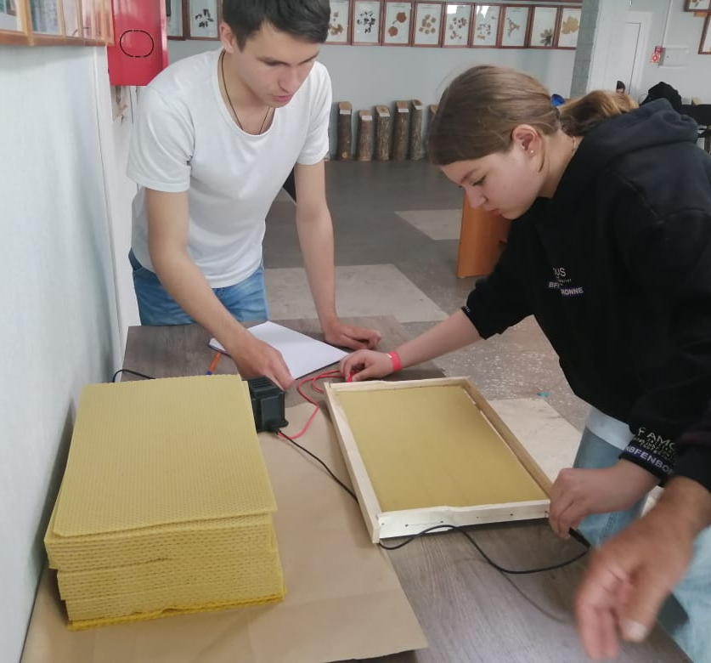
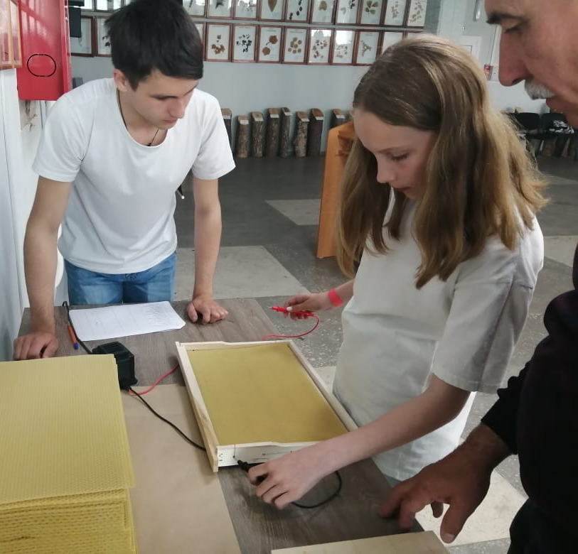
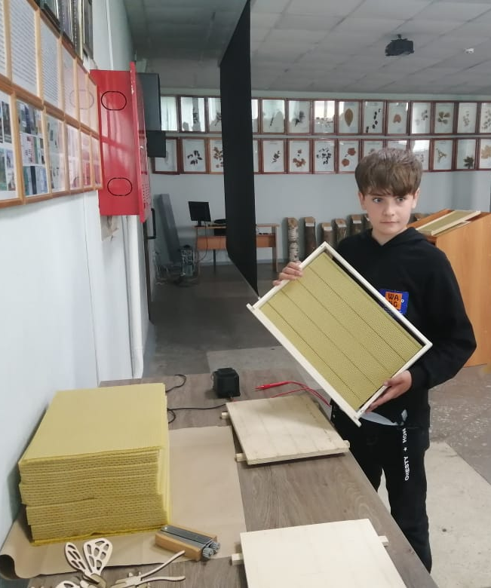
Очный этап Всероссийского конкурса
Наващивание рамок

Slide 56
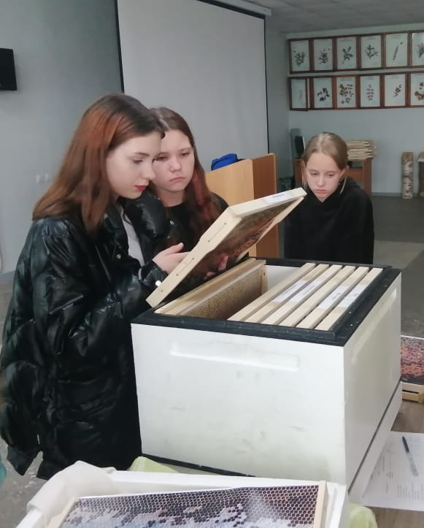
Очный этап Всероссийского конкурса
Подготовка улья к зимовке

Slide 57
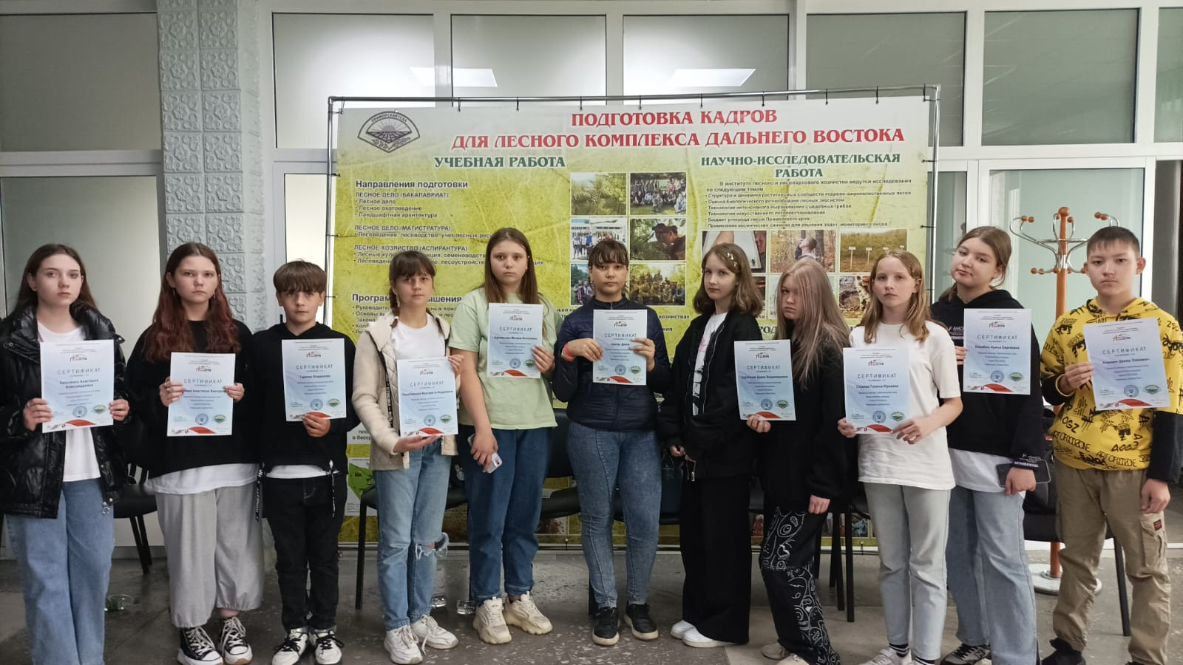
Очный этап Всероссийского конкурса

Slide 58
Исследовательская и проектная деятельность обучающихся агрокласса «Юный пчеловод» 2022-2023 уч. год

Slide 59
Окружная научно-практическая конференция «Наследие В.К. Арсеньева», посвященная 150-летию со дня рождения
15.11.2022 г.

Slide 60
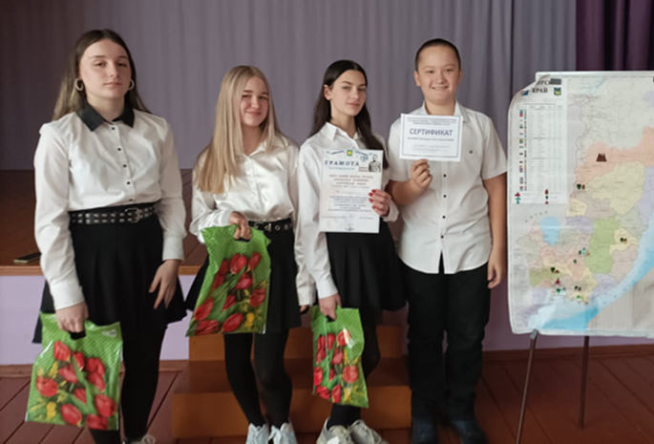
Исследовательская работа «Имя В.К. Арсеньева на географической карте»
15.11.2022 г.

Slide 61
Исследовательская работа «Растения медоносы в произведениях В.К. Арсеньева»
15.11.2022 г.

Slide 62
Всероссийский конкурс «Мы в ответе за тех, кого приручили»
ПГСХА г. Уссурийск
16.12.2022 г.

Slide 63
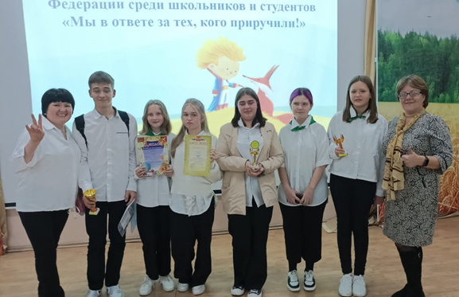
16.12.2022 г.

Slide 64
16.12.2022 г.

Slide 65
16.12.2022 г.

Slide 66
Школьная конференция проектов и исследовательских работ обучающихся, посвященная 88-летию Анучинского муниципального округа
23.03.2023 г.

Slide 67
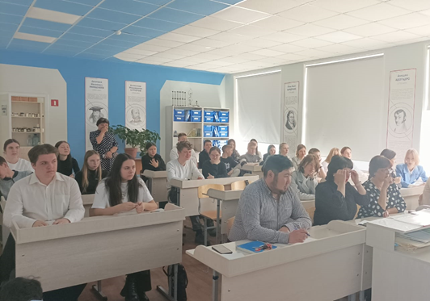
23.03.2023 г.

Slide 68
16.12.2023 г.

Slide 69
16.12.2023 г.

Slide 70
16.12.2023 г.

Slide 71
Спасибо
за внимание!

